Slide 1
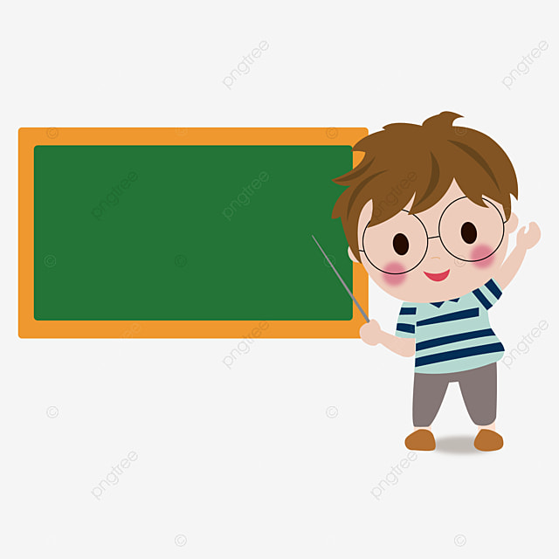
الرِّياضِيّات
الصَّفُّ الثّالِث

Slide 2

فَريقُ الْعَمَل
مدرسة بنات زعترة الأساسية | شرين محمود عثمان أبو طه
مدرسة الفجر الأساسية المختلطة | إيمان ابراهيم محمد بلاصي
مدرسة بنات تل الربيع الأساسية | أميرة محمد حامد سباتين
مدرسة البراق الأساسية المختلطة | وفاء خضر حسن صلاح
بإشراف الأستاذ عصام عبيد الله

Slide 3

نشاط كاشف
تدريب الكتاب
فيديو
عنوان الدرس
عنوان الدرس
لعبة تفاعلية
المهام
العرض
الهدف

Slide 4

عِنْوانُ الدَّرْس
حَقائِقُ الضَّرْبِ لِلْعَدَد 2

Slide 5
الهَــــدَف
أَنْ يَتعَرَّف الطَّالِبُ إِلى حَقائِقُ الضَّرْبِ لِلْعَدَد 2

Slide 6
نَشاط كاشف
رجــــوع

Slide 7

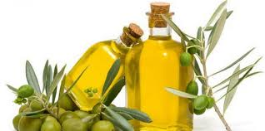
في يوم الأرض قام أحد مزارعي فلسطين بإهداء أصدقائه الخمسة بعضا من زيت الزيتون، فأعطى كل واحد منهم قارورتان، كم عدد القوارير جميعها التي قدمها المزارع لأصدقائه؟
10
8
6
4
2
لمعرفة عدد القوارير هيا نعد عدا قفزيا (اثنينات)
أي نقوم بزيادة 2 في كل مرة ونسمى ذلك بـ (الجمع المتكرر)
2 + 2 + 2 + 2 + 2 = 10

Slide 8
الْعَرْض
رجــــوع

Slide 9
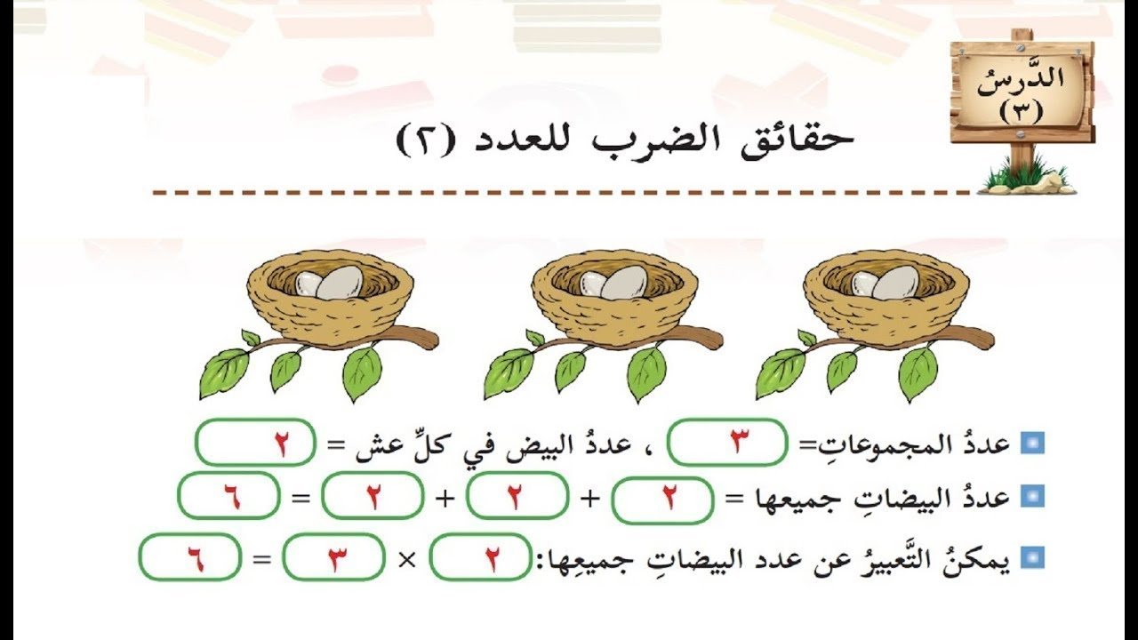
في حديقة السلام بينما كان الأطفال يلعبون، لاحظوا وجود أعشاش في أقفاص الطيور، وكان في كل عش بيضتين، ما عدد البيوض في الأعشاش جميعها؟
الحل:
2 + 2 + 2 = 6
ثـلاث اثـنـيـنات
3 × 2 = 6
الجمع المتكرر
* المعطيات:
أولا: عدد أعشاش الطيور 3
ثانيا: عدد البيوض في كل عش 2
* المطلوب:
كم عدد البيوض جميعها؟
نقول بالكلمات
جملة الضرب

Slide 10
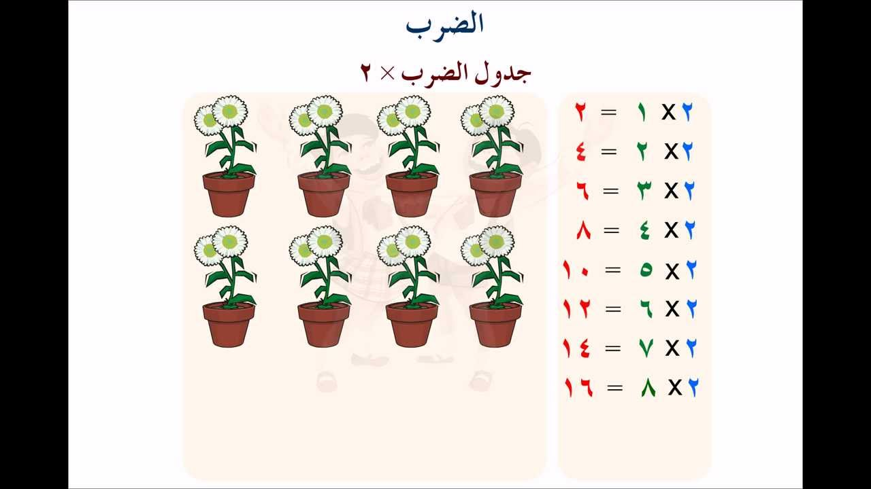
قام بلال بمساعدة والده في العناية بالأرض، وزرع الأزهار التالية في 8 أحواض، ما عدد الأزهار جميعها؟
الحل:
2+2+2+2+2+2+2+2= 16
ثمانية اثـنـيـنات
8 × 2 = 16
الجمع المتكرر
نقول بالكلمات
* المعطيات:
أولا: عدد المجموعات: 8 وهي أحواض الزراعة
ثانيا: عدد العناصر: زهرتان في كل حوض
* المطلوب:
كم عدد الأزهار جميعها؟
جملة الضرب

Slide 11
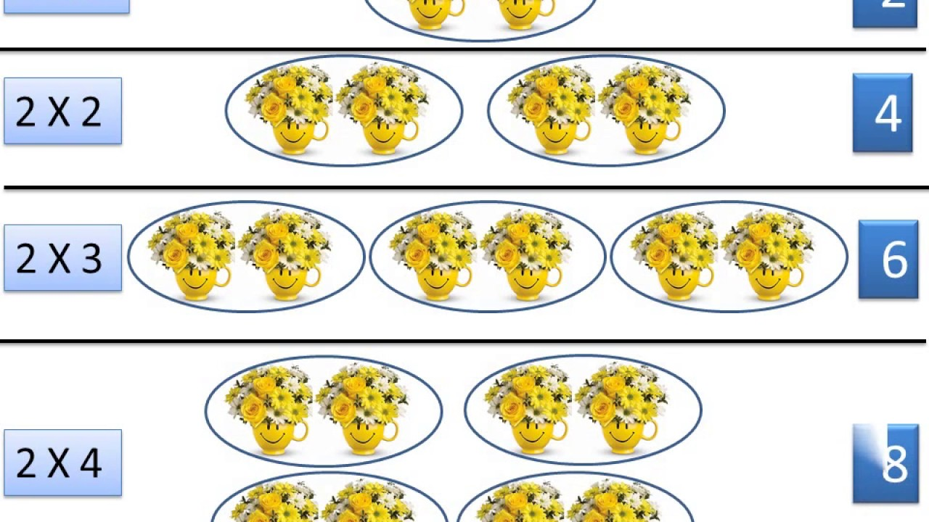
أعبر عن الرسم التالي بجملة الضرب:
عدد المجموعات 4
عدد العناصر 2
4 × 2 = 8
عدد المجموعات 2
عدد العناصر 2
2 × 2 = 4
عدد المجموعات 5
عدد العناصر 2
5 × 2 = 10

Slide 12
أجد العدد الناقص في جمل الضرب التالية:
5 × =10
× 2 = 14
× 2 =20
2
7
10
× 2 = 6
8 × 2 =
3
16
6 × = 12
2

Slide 13
هَيّا نٌشاهِدُ مَعاً
رجــــوع

Slide 14


إدراج فيديو أو اغنية

Slide 15
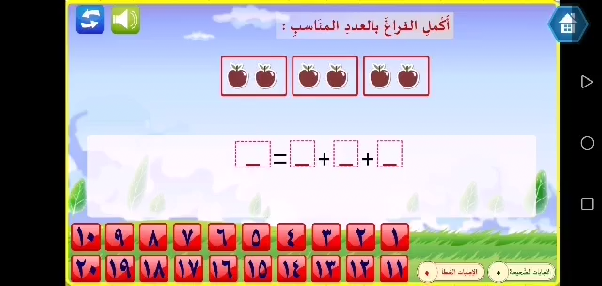

Slide 16
تَدْريباتُ الْكِتاب
رجــــوع

Slide 17
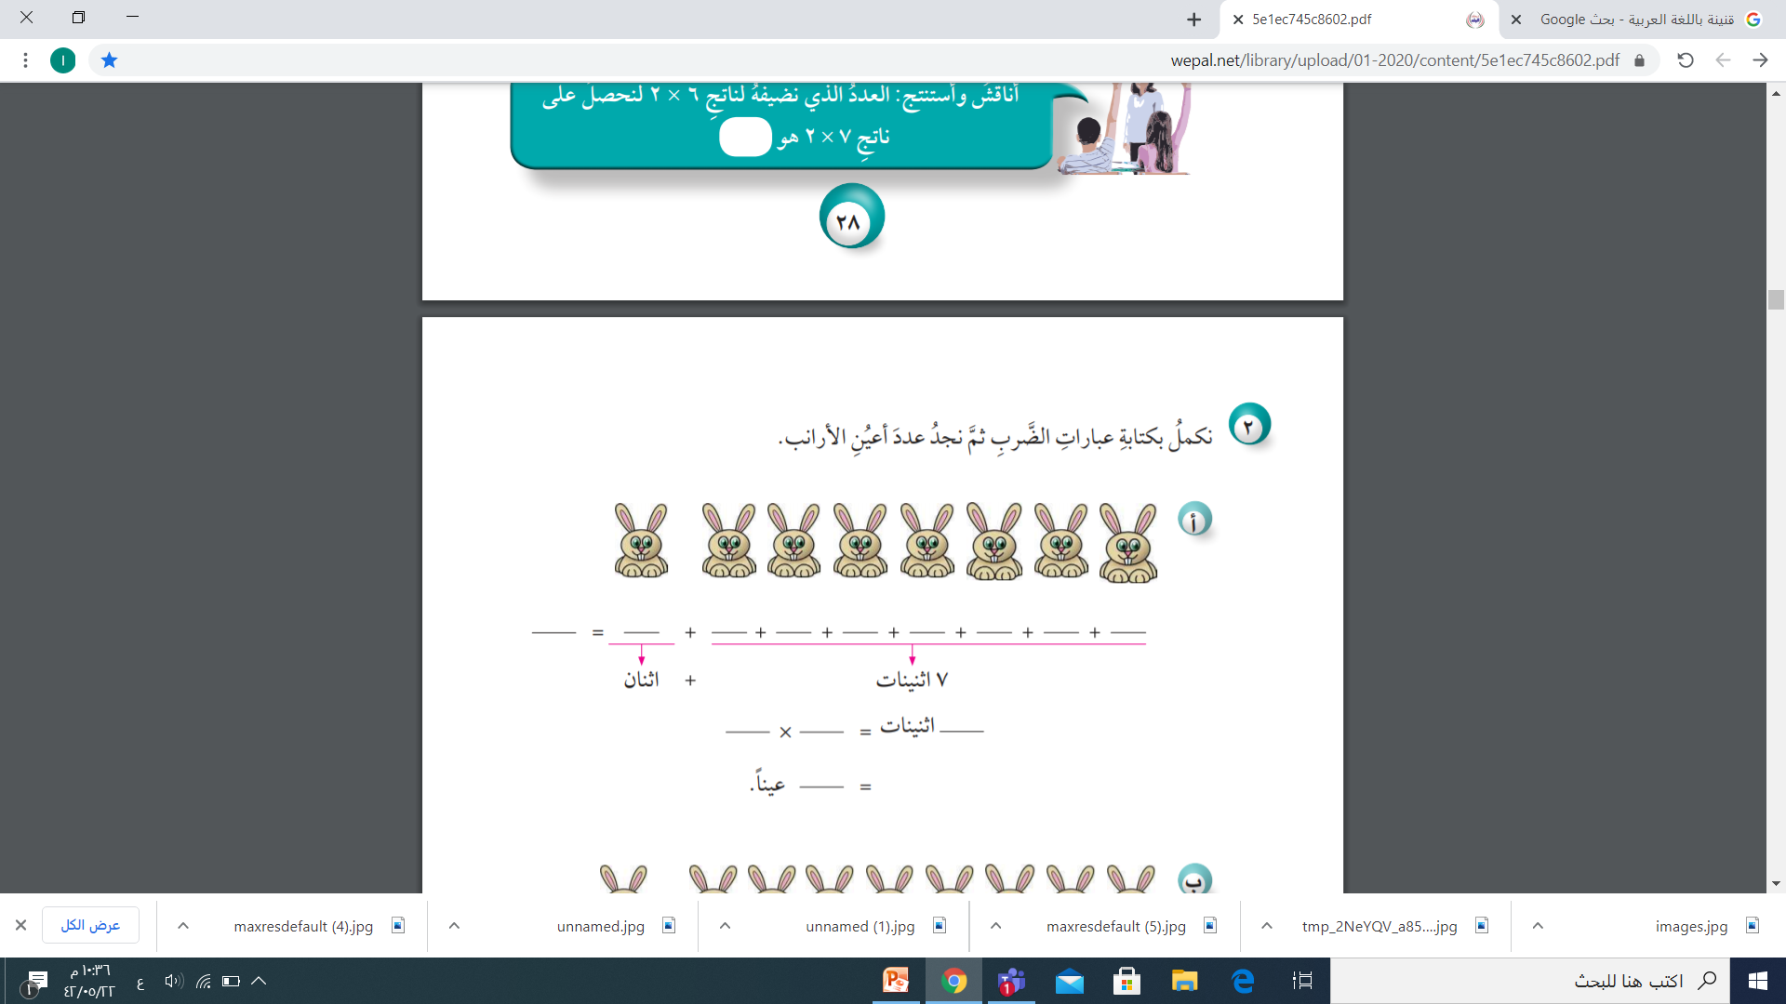
تَدْريبُ الْكِتاب

Slide 18
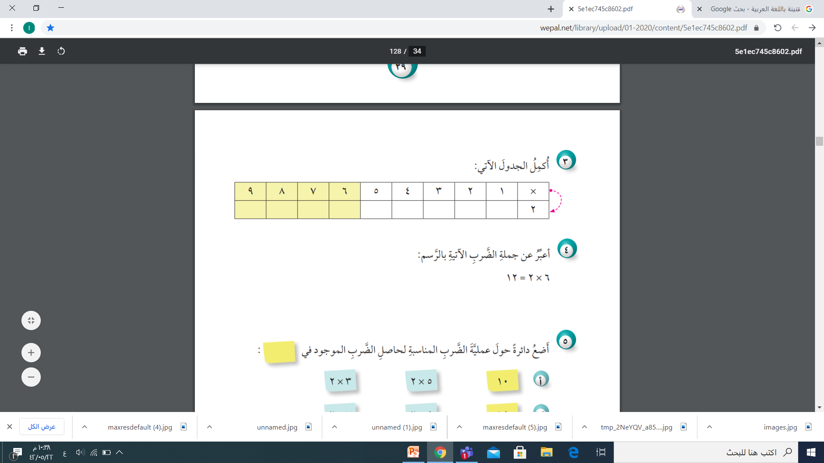
تَدْريبُ الْكِتاب

Slide 19
هَيّا نَلْعَب
رجــــوع

Slide 20

هيّا نَلْعَب
برنامج التعلم التفاعلي

Slide 21
الْمَهامُ
رجــــوع

Slide 22

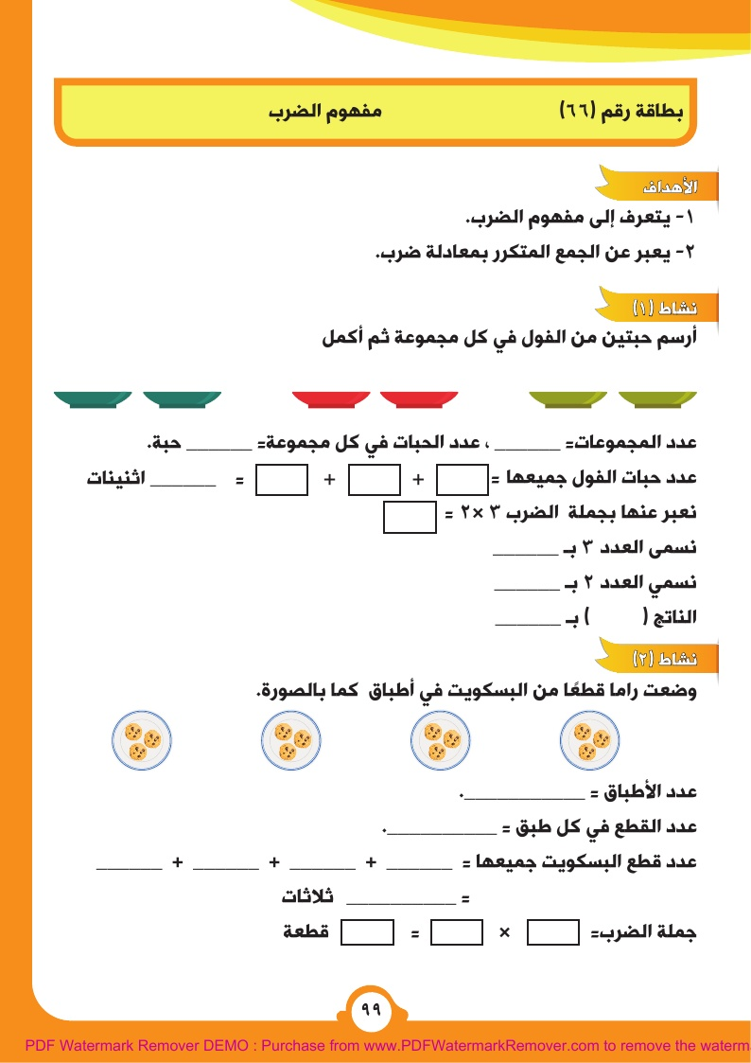
نَشاطٌ تَطْبيقِيٌ
نشاط تطبيقي

Slide 23

مُهِمَّة أَدائِيَّة
أُزَيِّن غرفتي بوضع بالونان على كل حائط ثم أجد عدد البالونات جميعها
الحل:
بالجمع المتكرر:
نقول بالكلمات:
جملة الضرب:

Slide 24

وفقكم الله يا أبطال
أحسنتم
إلى اللقــــاء

